Slide 1
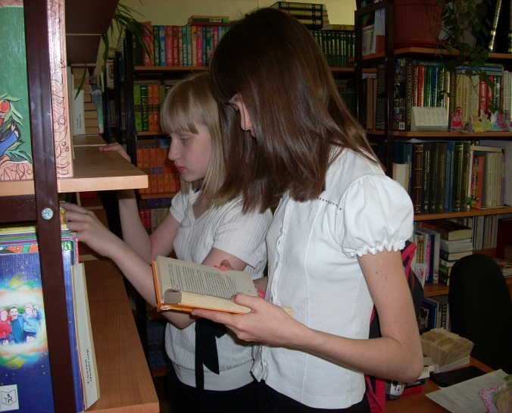
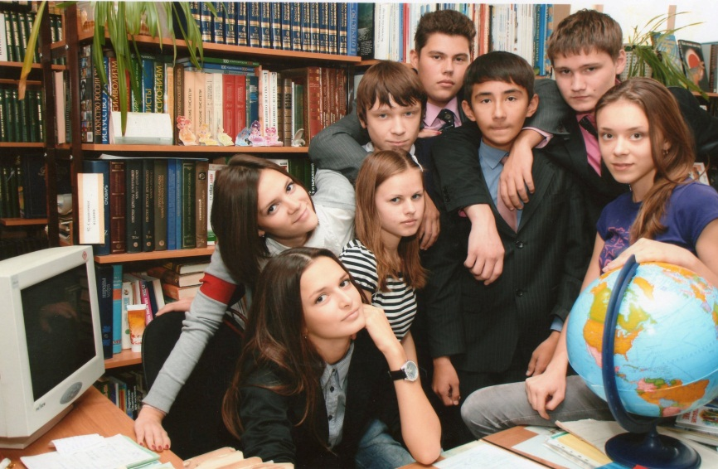
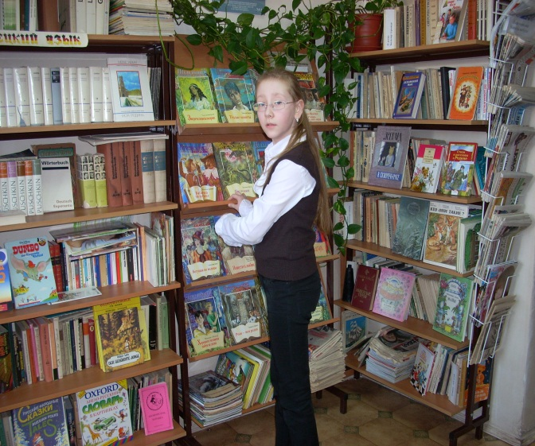
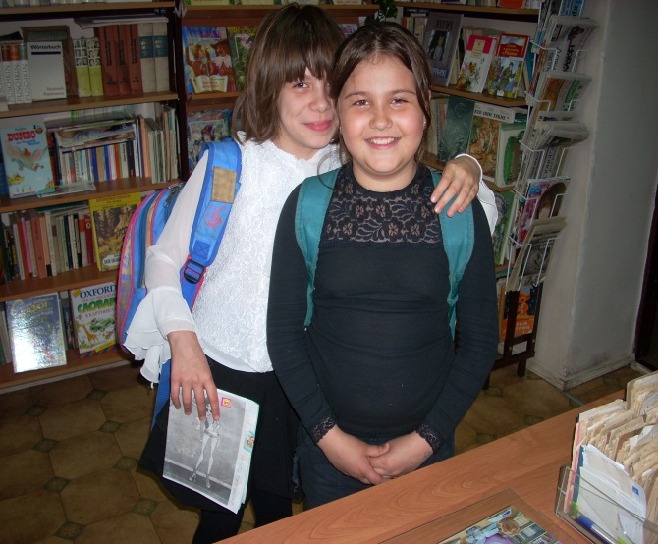
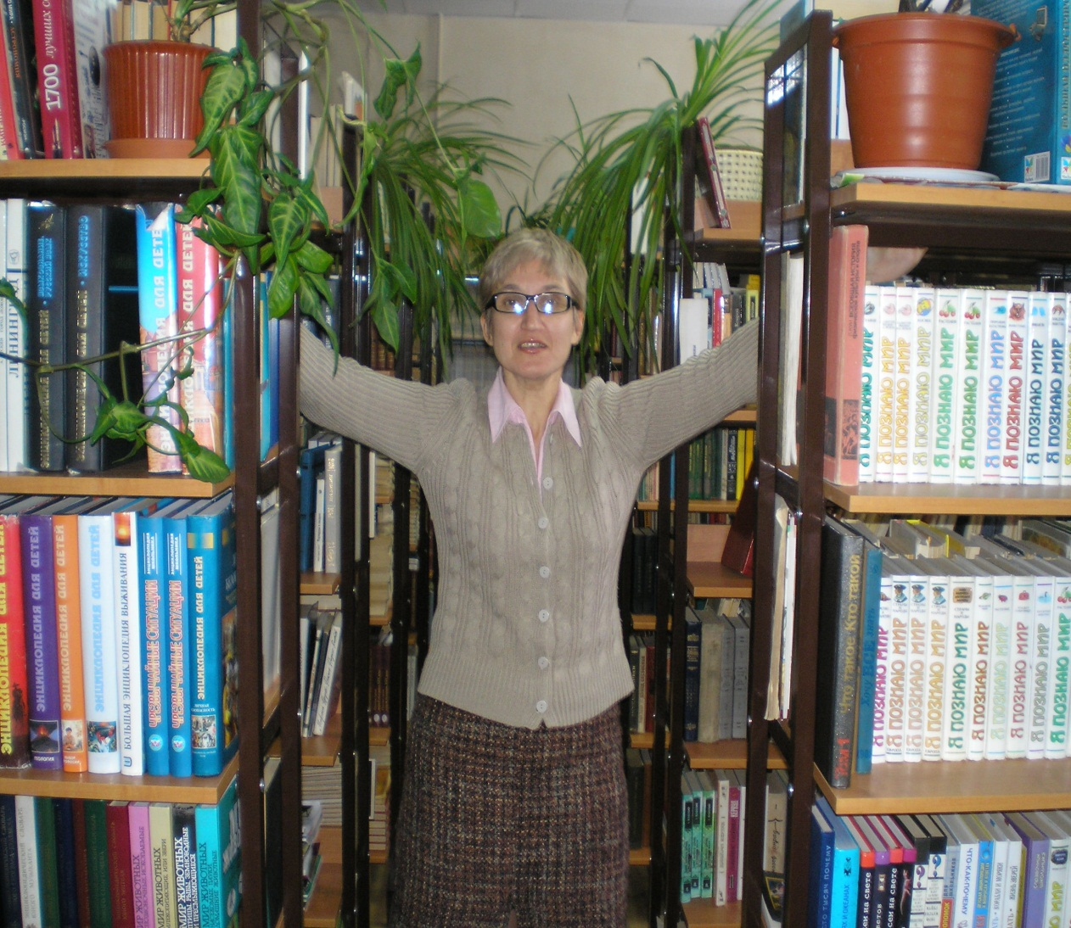
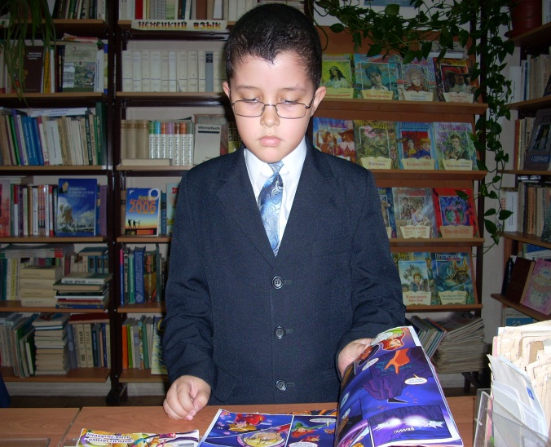
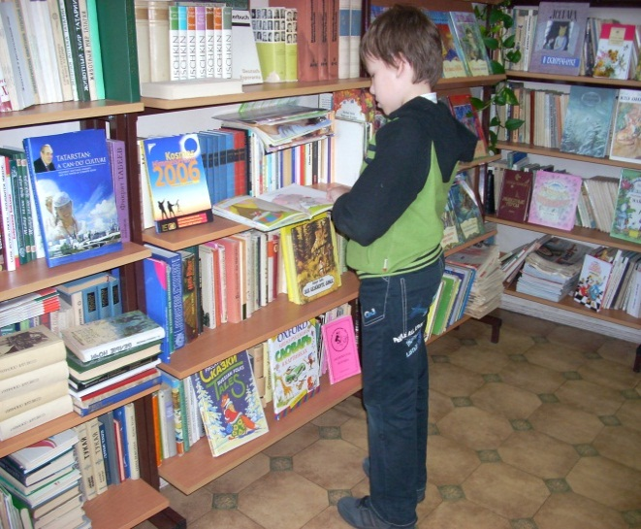
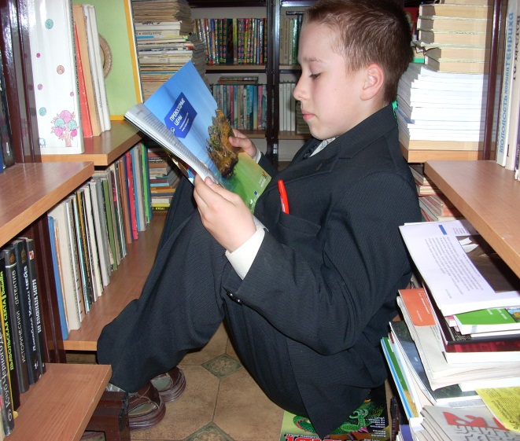

Пришел, увидел, прочитал!

Slide 2

Слово библиотекаря.
В наших домах сегодня остается все меньше книжных полок. Чтение из занятия обыденно-возвышенного становится не то маргинальным, не то элитарным. Это очень печально, ибо книга в 21-ом веке — не источник знаний. Она — что в нынешней России особенно актуально — источник и условие свободы. Причем свободы не только политической, хотя и это важно, ибо в отличие от подконтрольного государству и рекламе телевидения, книжный рынок сохраняет относительную самостоятельность, но прежде всего — свободы внутренней. В нынешнюю эпоху тотального обезличивания и подчинения жесточайшим нормам общества потребления человек читающий остается островком личной независимости, ему дана, перефразируя жизненное кредо Пушкина, высокая привилегия мыслить и страдать. И пока в человеческих сердцах горит таинственный свет любви к слову, очень важно не дать ему погаснуть.

Slide 3
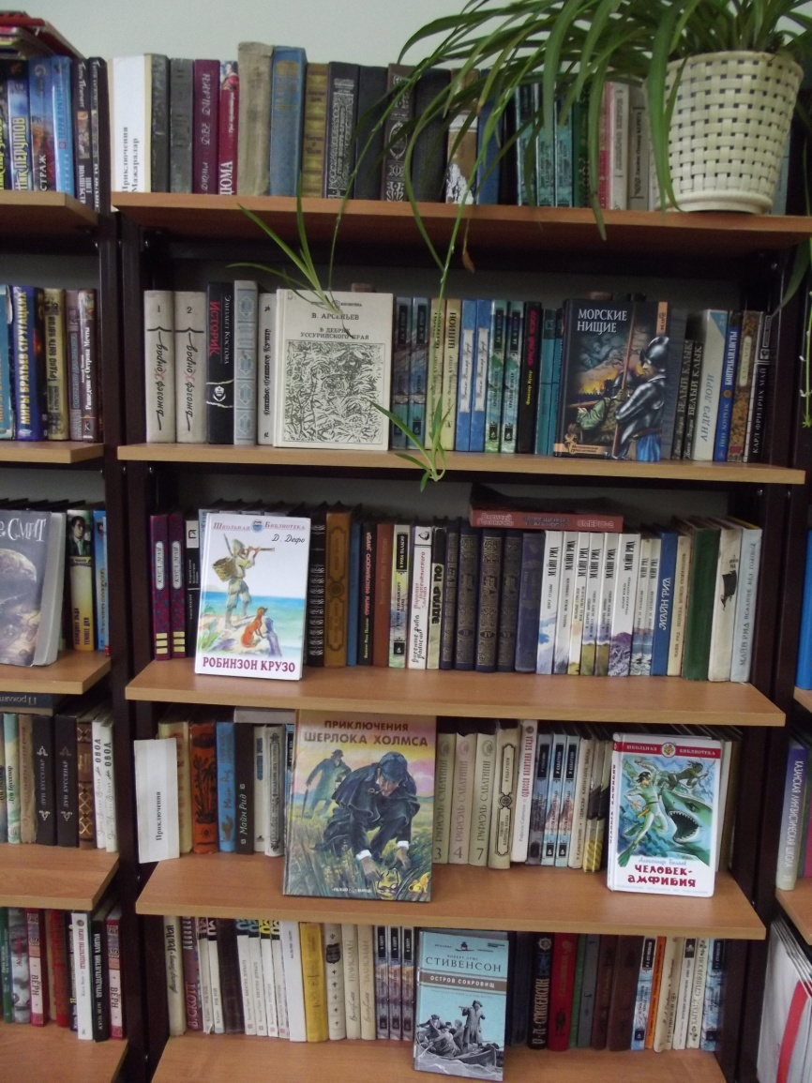
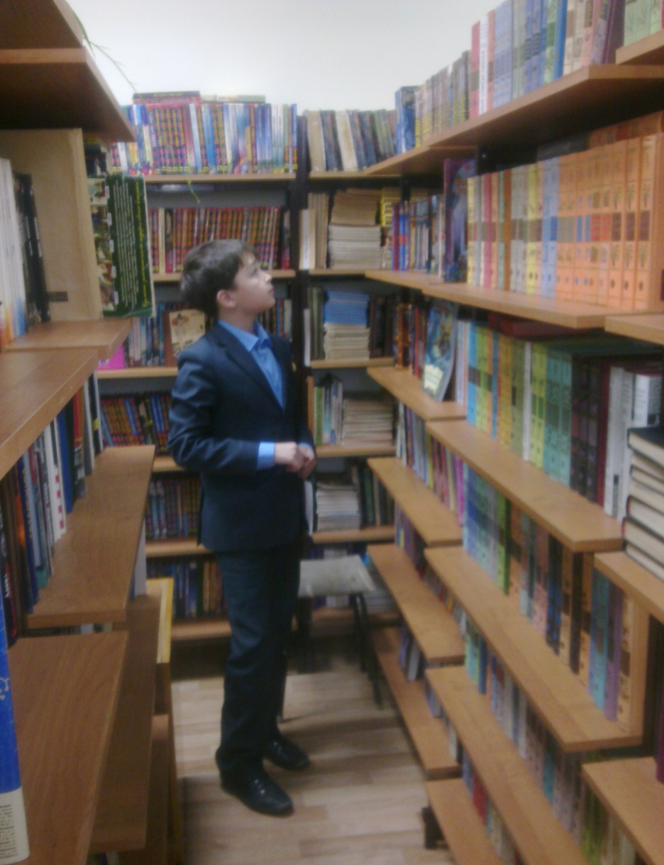
Пусть дети вдохнут их таинственный запах книг.
Все книги – в открытом доступе.

Slide 4
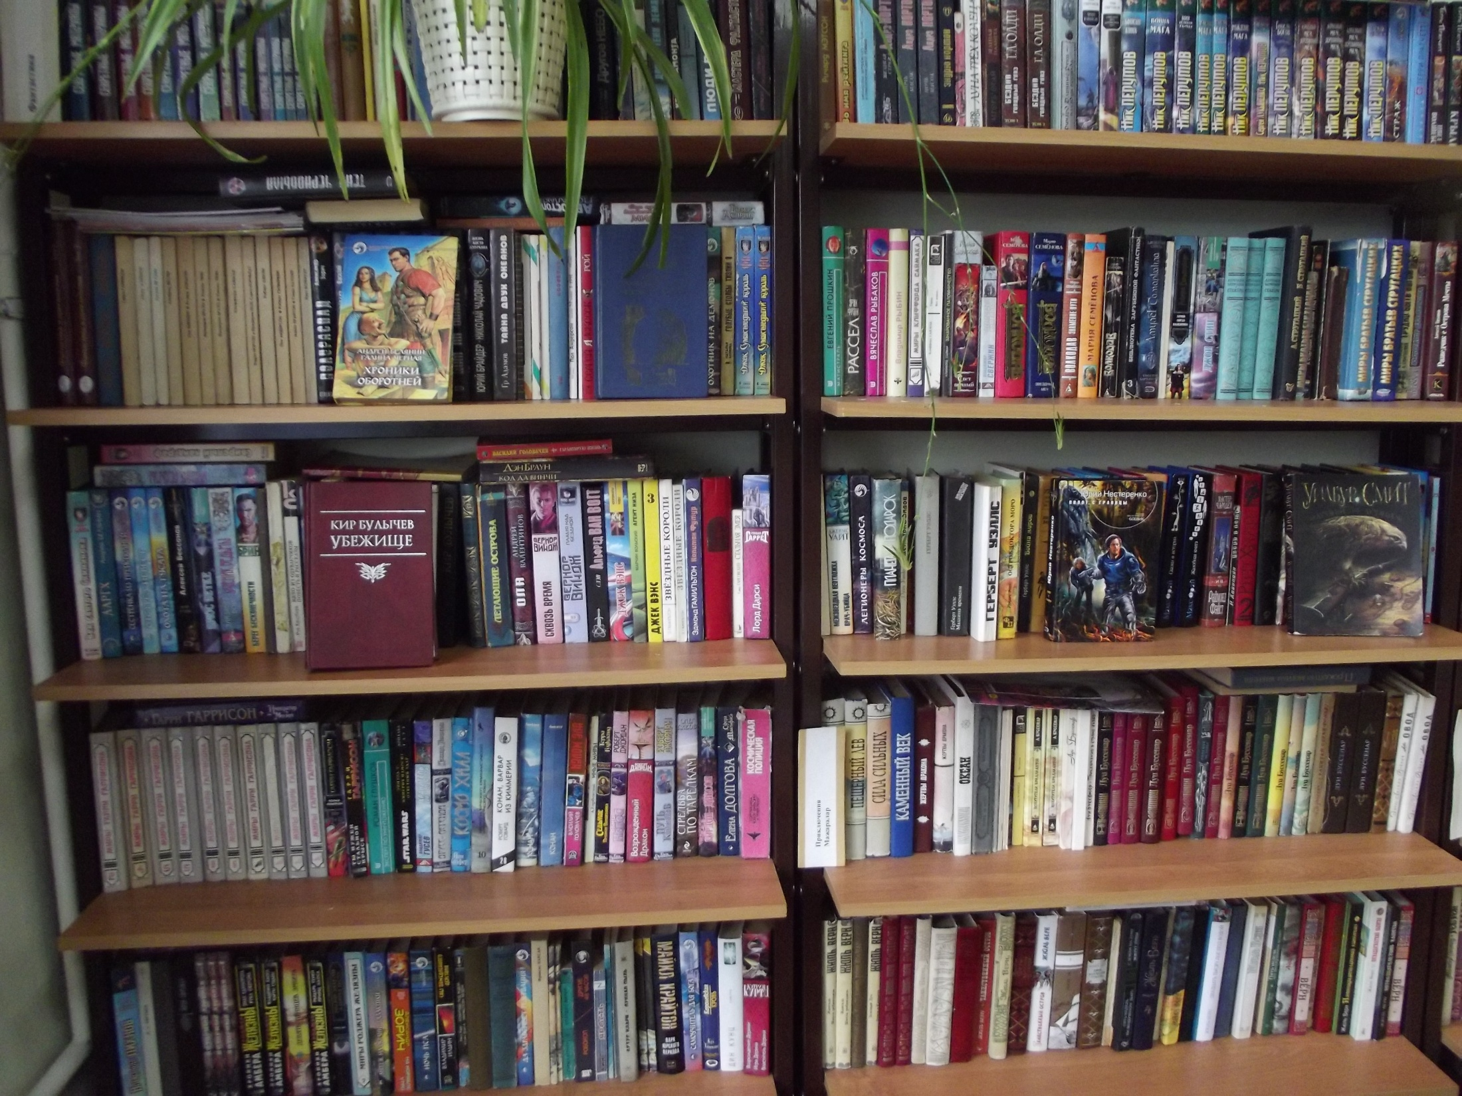

Slide 5

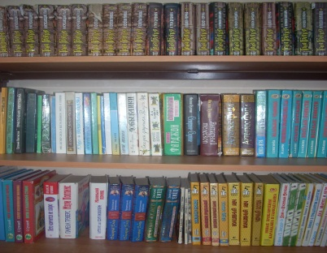
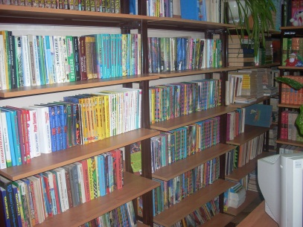
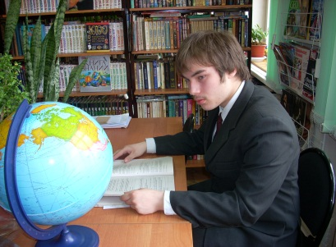
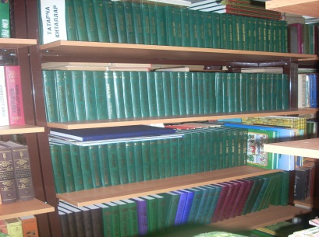

Slide 7
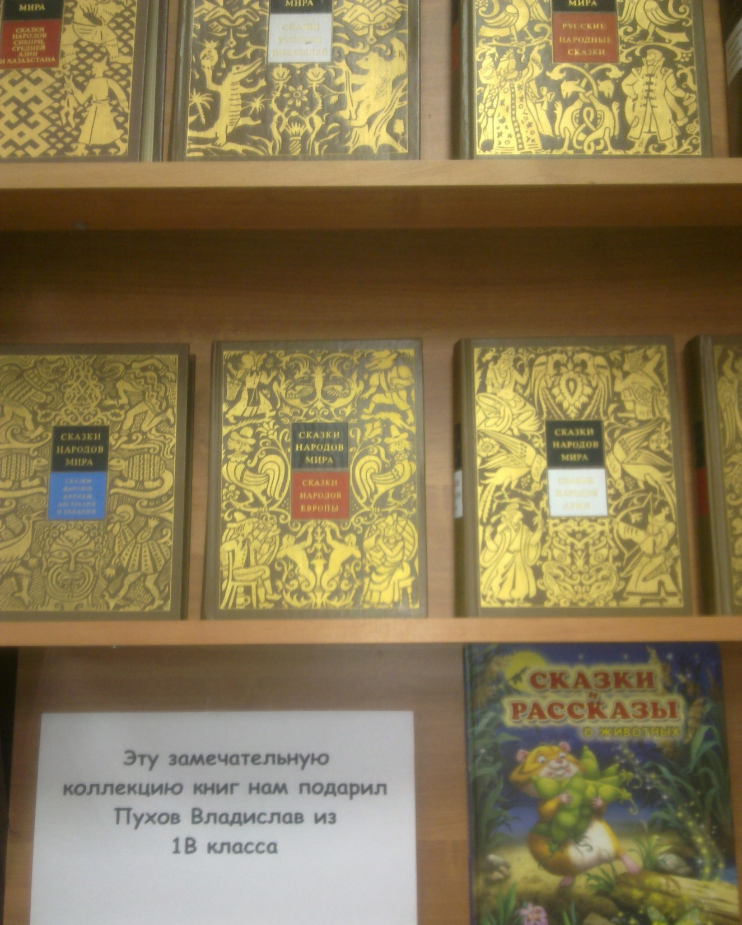
Каждый дар оформляется выставкой

Slide 8
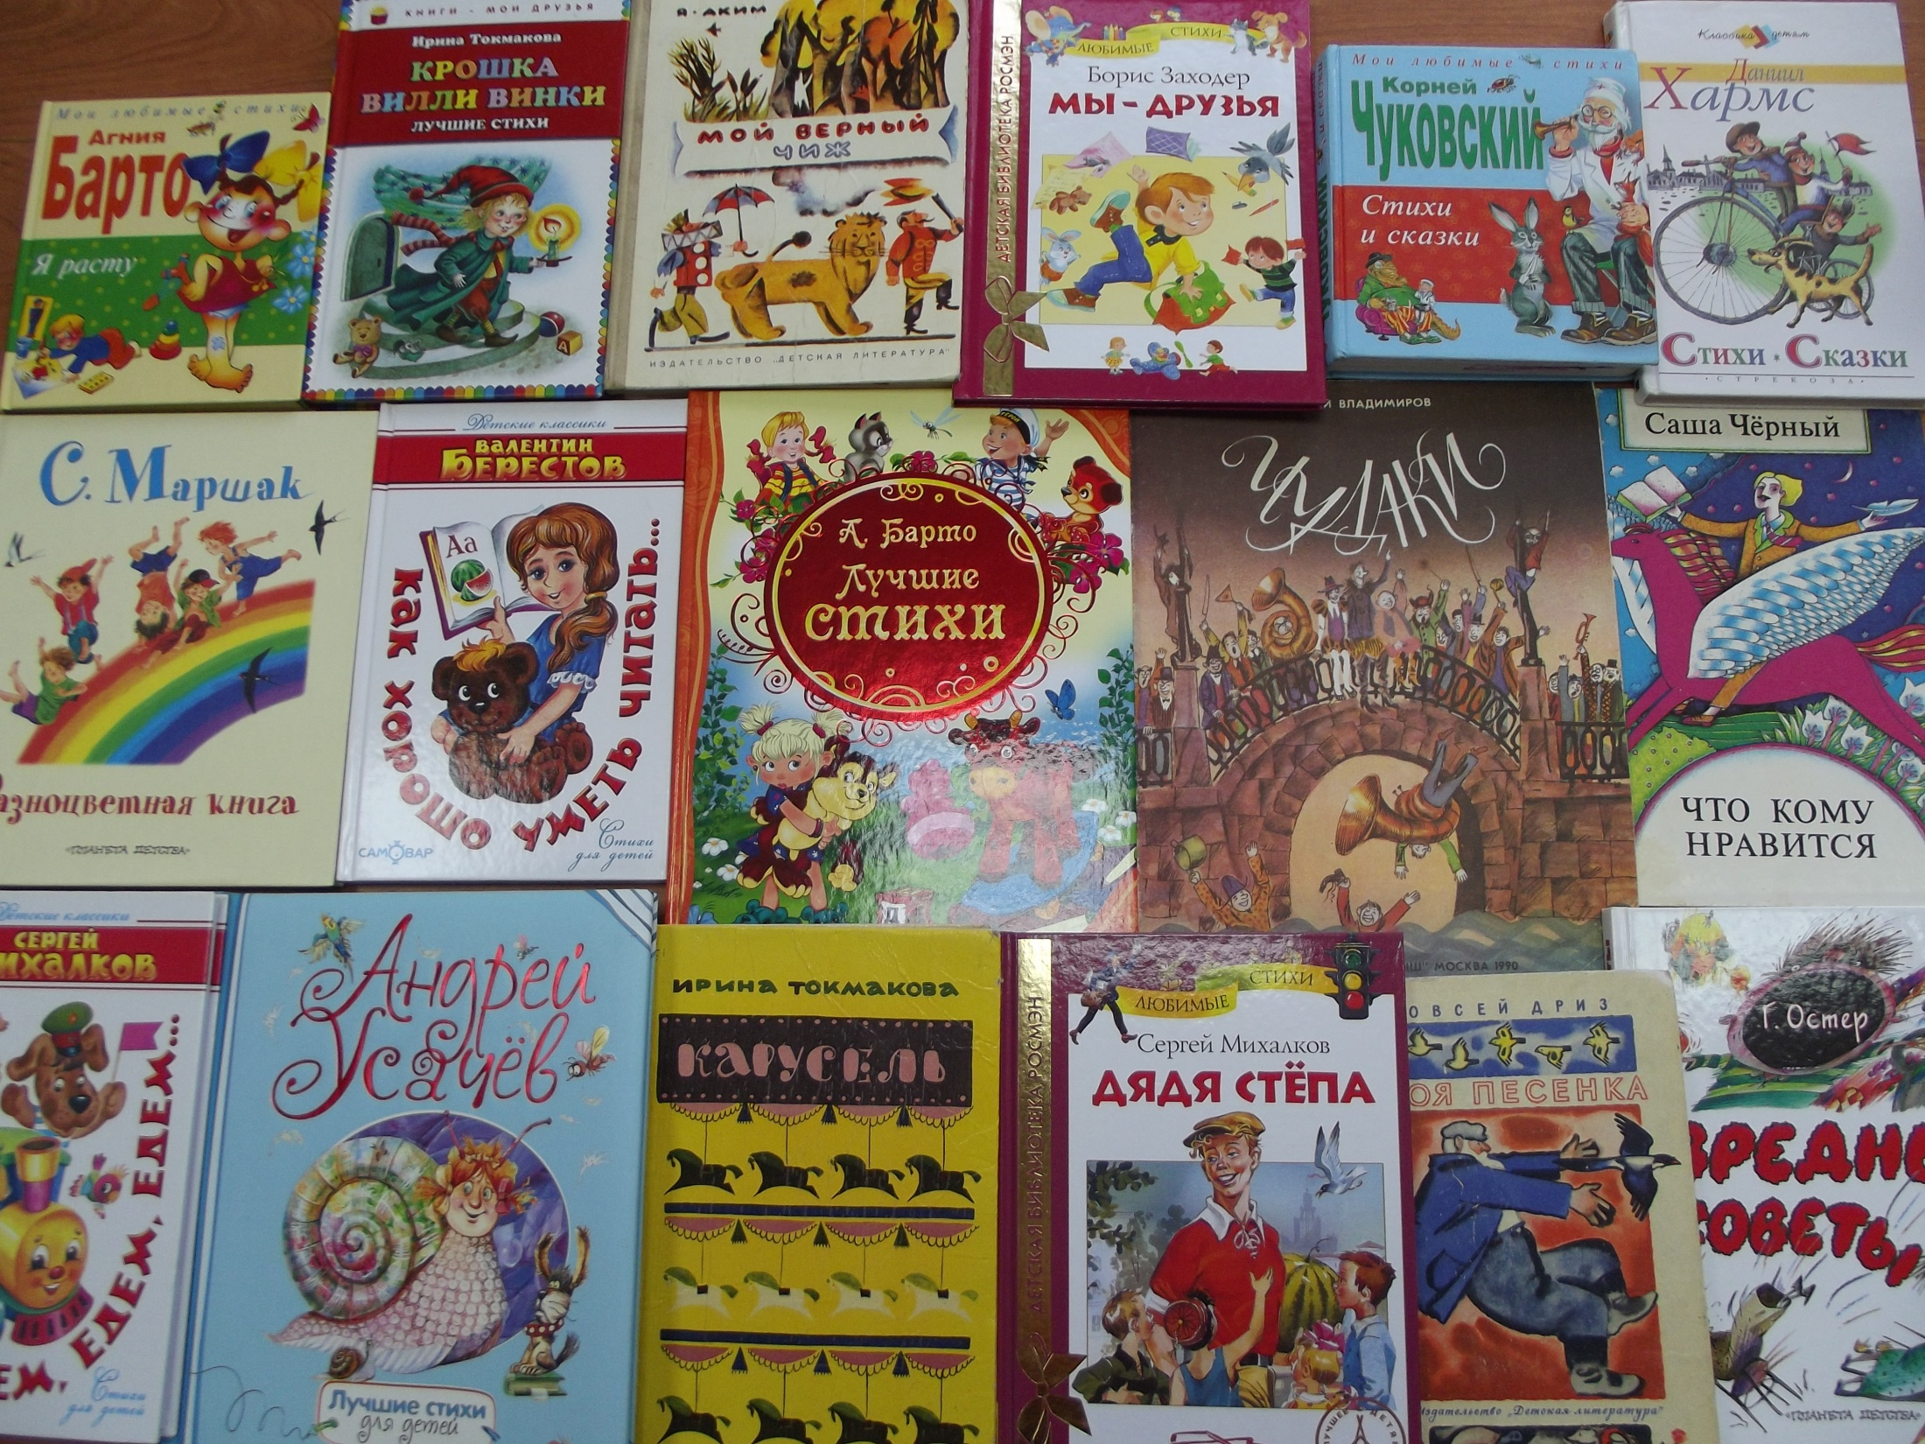

Slide 9
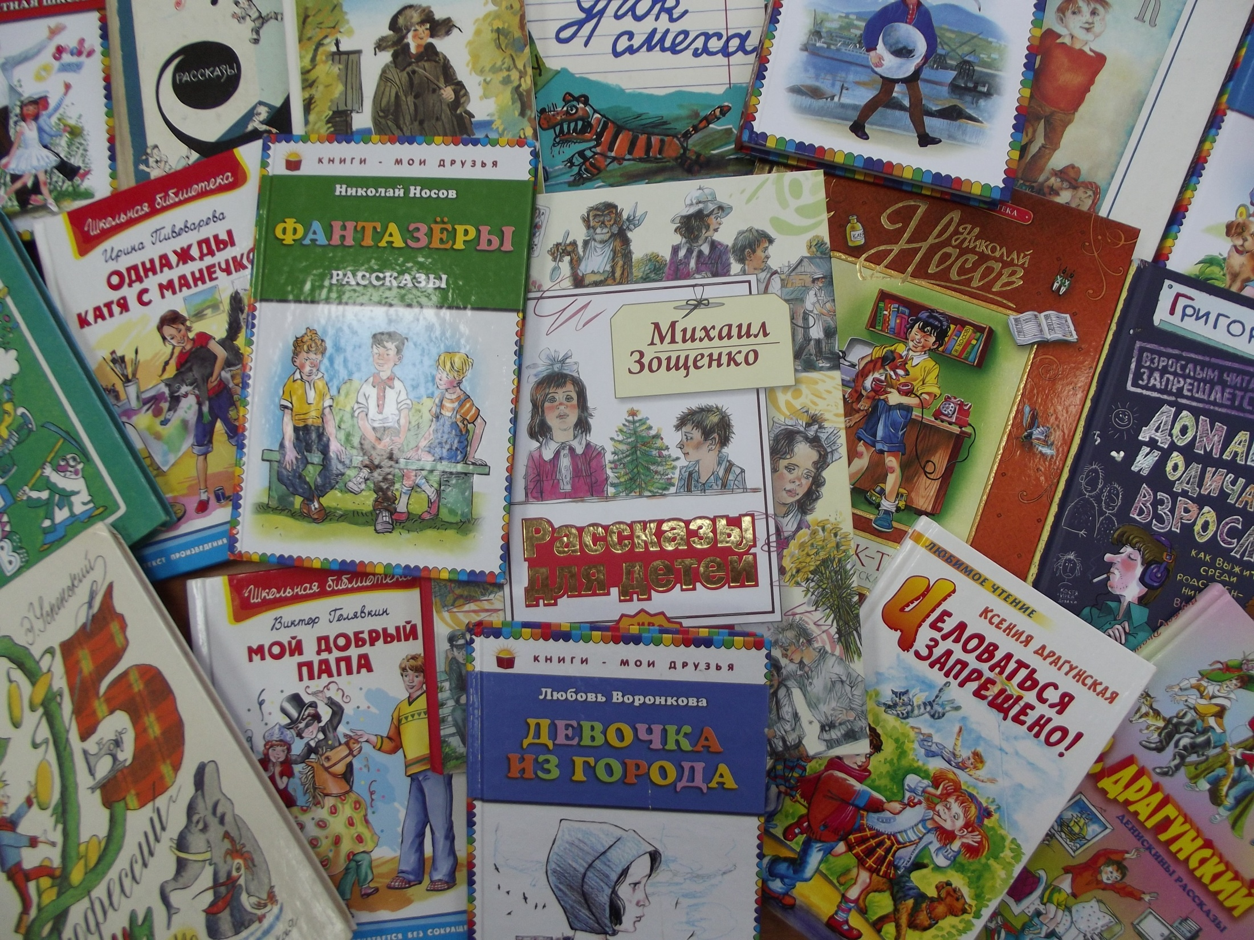

Slide 10
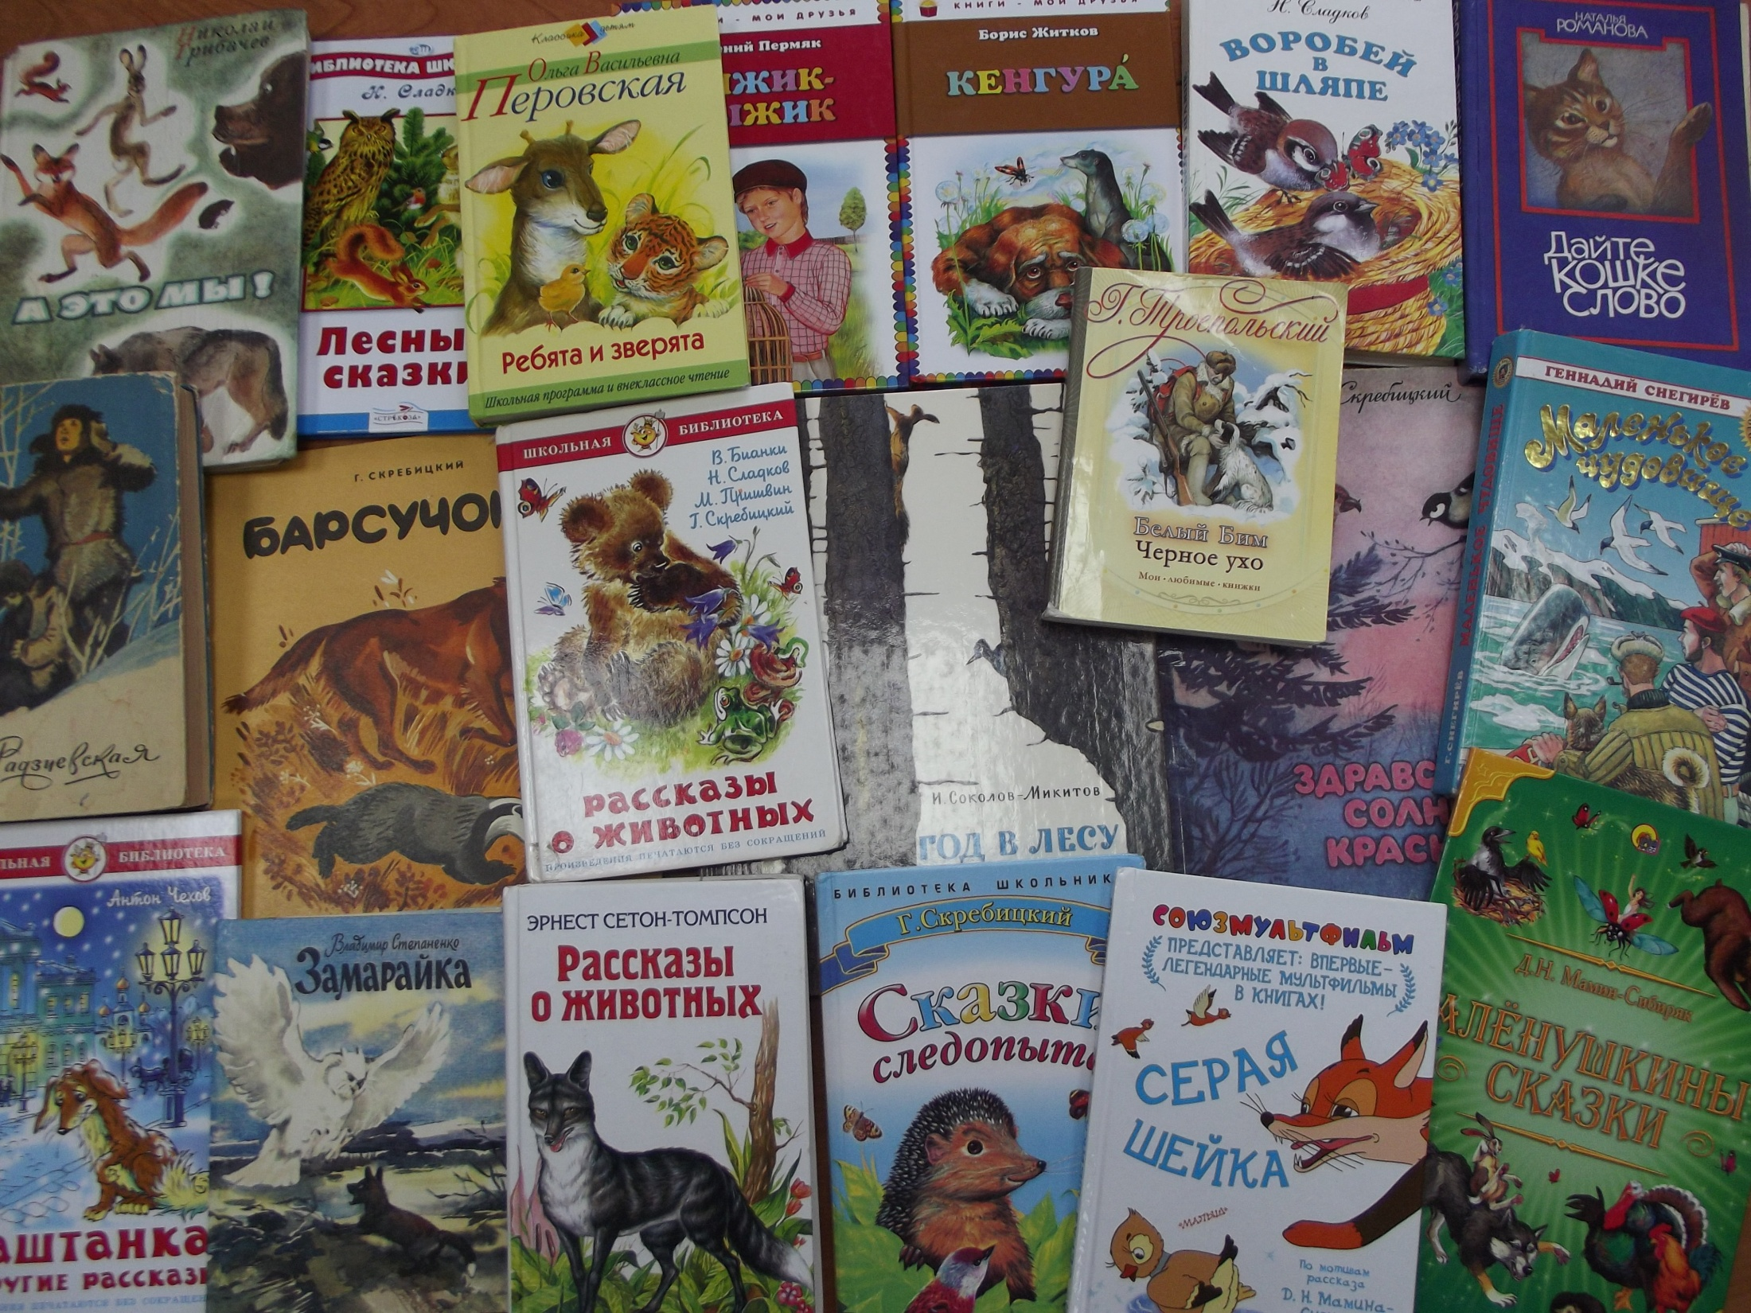

Slide 11
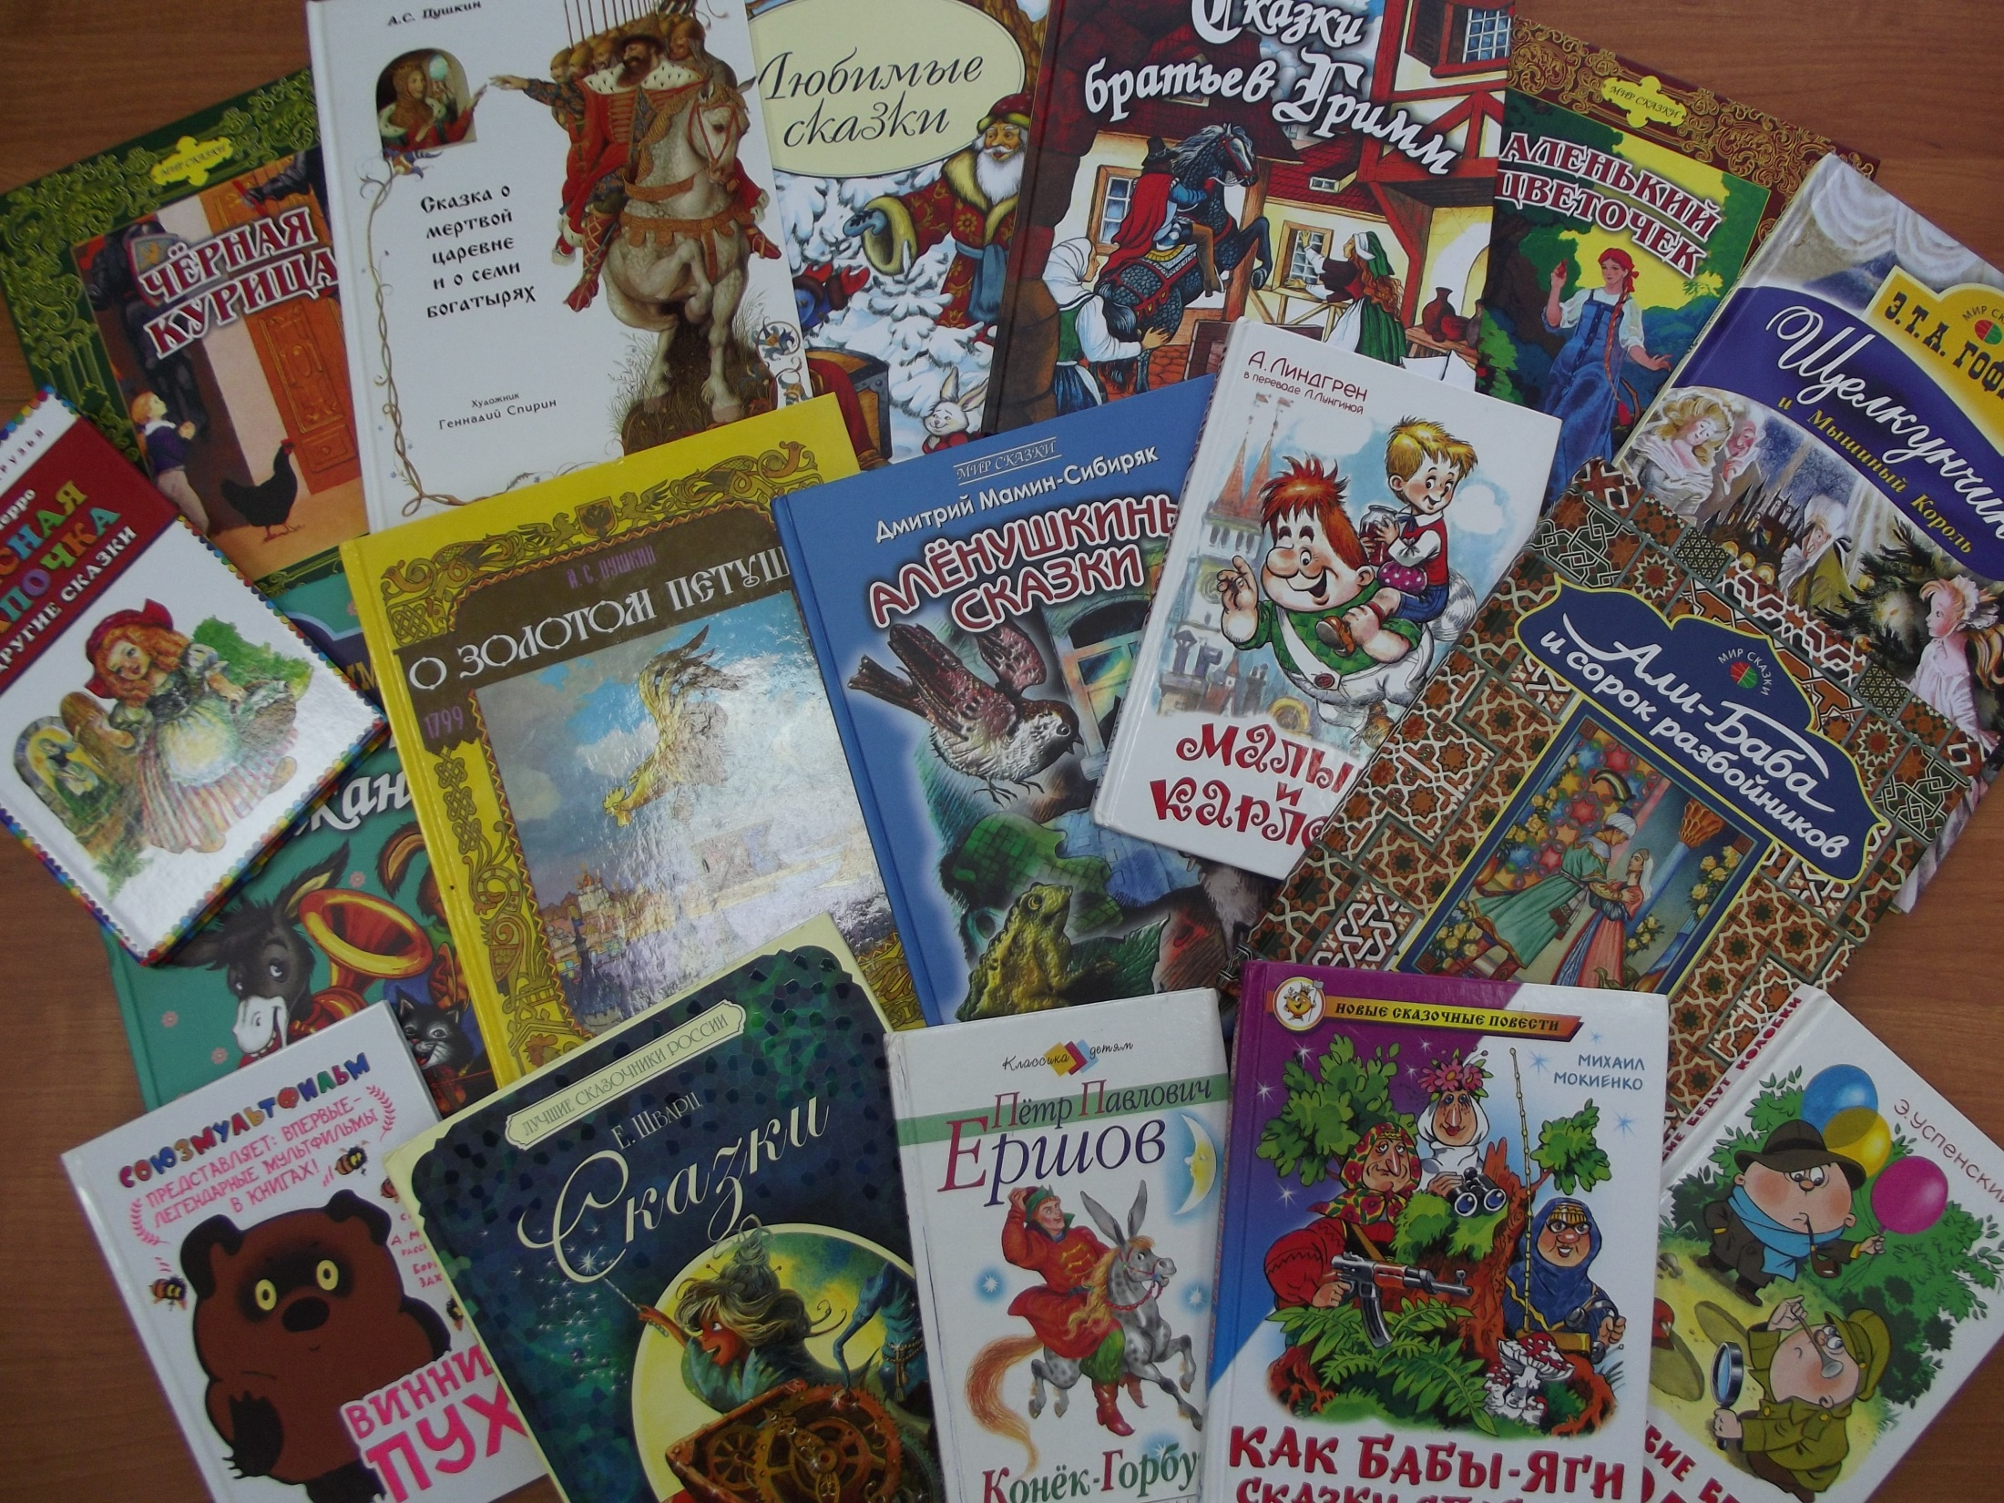

Slide 12
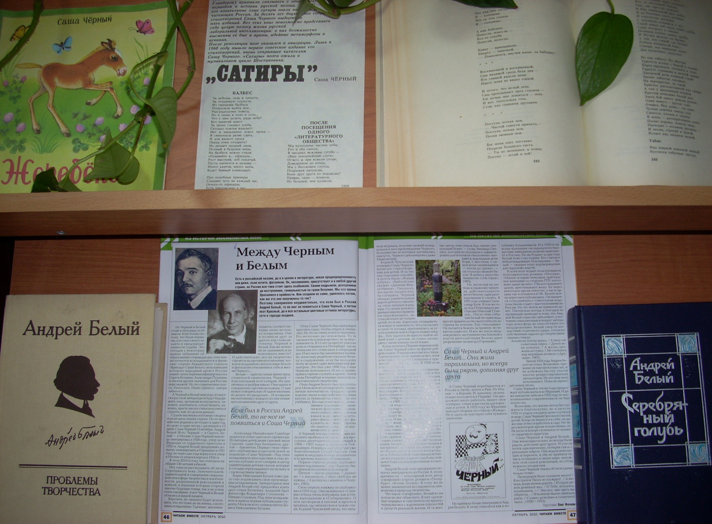
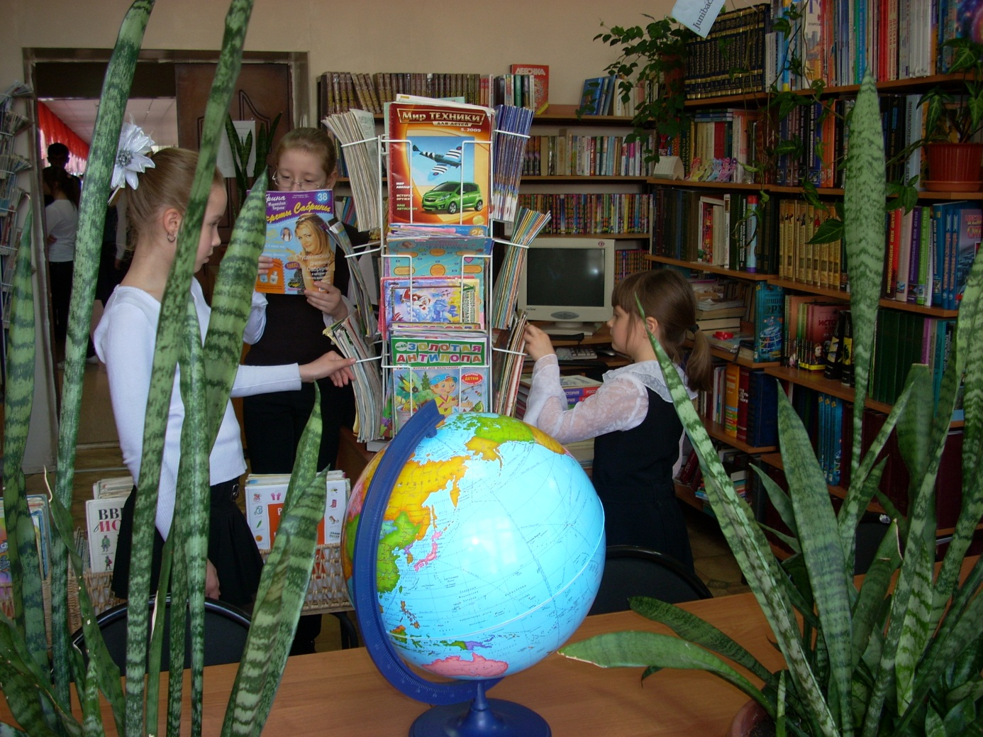

Slide 13
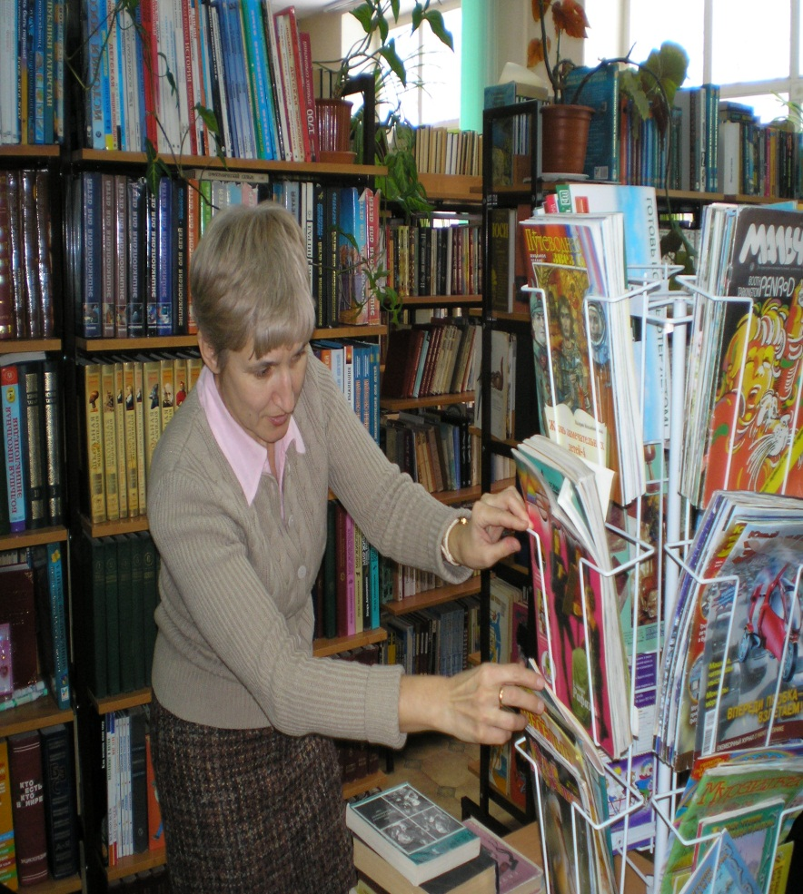

Slide 14
«Темп ускоряется. Книги уменьшаются в объёме. Сокращённое издание. Пересказ. Экстракт. Не размазывать! Скорее к развязке!.. Произведения классиков сокращаются до пятнадцатиминутной радиопередачи. Потом ещё больше: одна колонка текста, которую можно пробежать за две минуты; потом ещё: десять- двадцать строк для энциклопедического словаря.
Срок обучения в школах сокращается, дисциплина падает, философия, история, языки упразднены. Английскому языку и орфографии уделяется всё меньше и меньше времени и, наконец, эти предметы заброшены совсем. Жизнь коротка. Что тебе нужно? Прежде всего работа, а после работы развлечения, а их кругом сколько угодно, на каждом шагу, наслаждайтесь! Так зачем же учиться чему-нибудь, кроме умения нажимать кнопки, включать рубильники, завинчивать гайки, пригонять болты?»
«451 по Фаренгейту» Рэй Брэдбери 1953г.

Slide 15
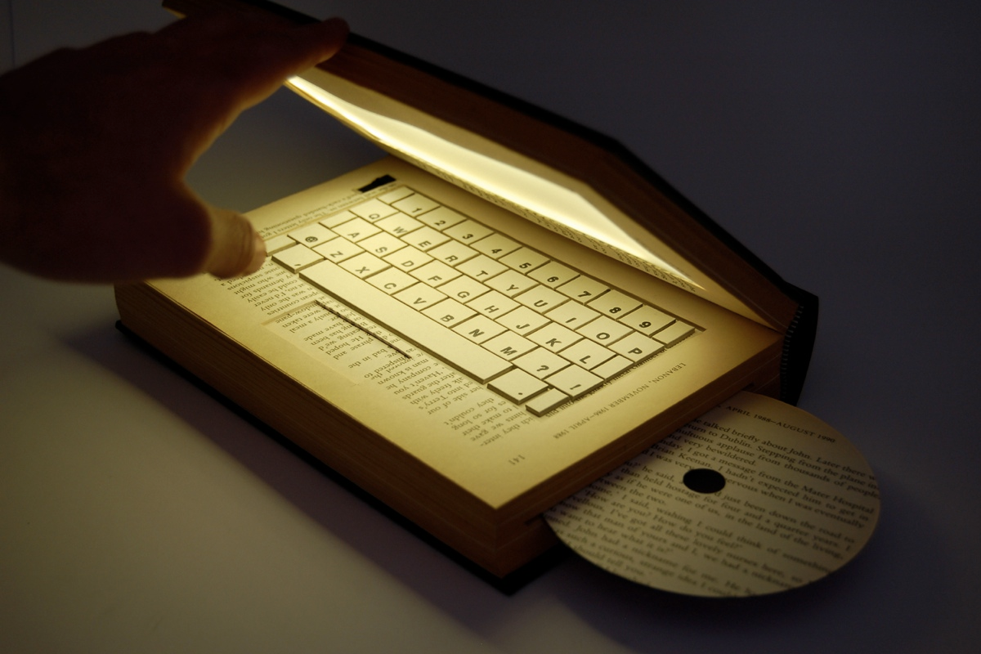
«Каждый из нас есть то, что он читает; и каждый человек есть то, как он читает; и все мы становимся незаметно тем, что мы вычитываем из прочитанного, - как бы букетом собранных нами в чтении цветов…»
Иван Ильин

